Slide 1
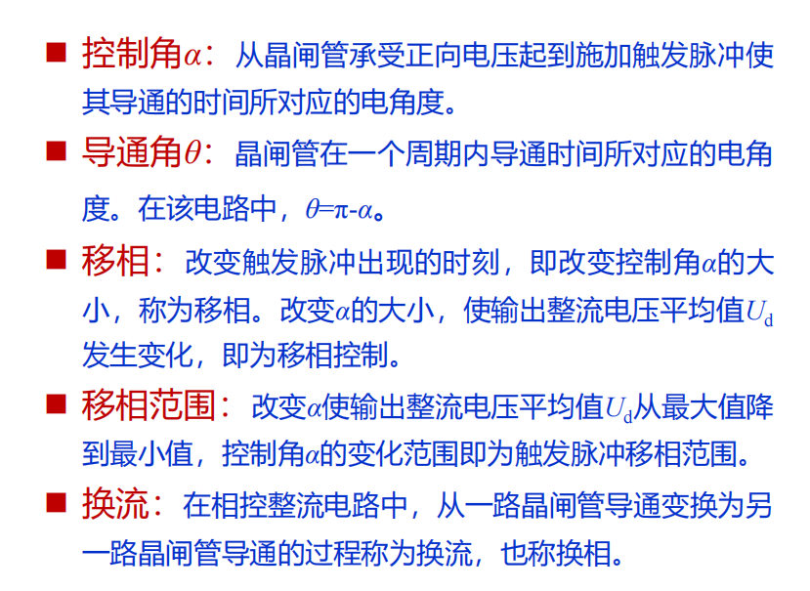
名词术语和概念

Slide 2
1.单相桥式相控整流电路
2.三相半波相控整流电路
3.三相桥式相控整流电路

Slide 3
1.单相桥式相控整流电路

Slide 4
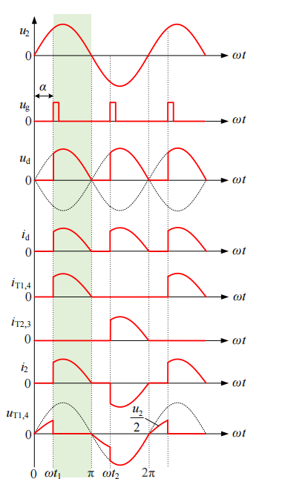
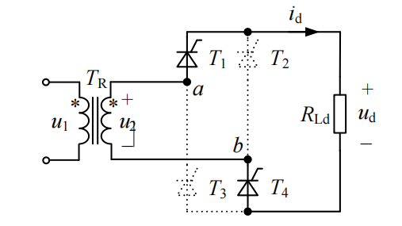
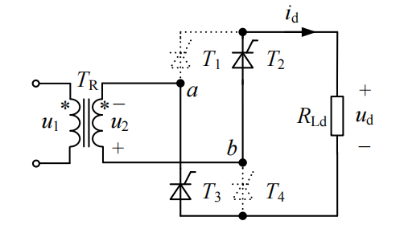
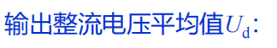
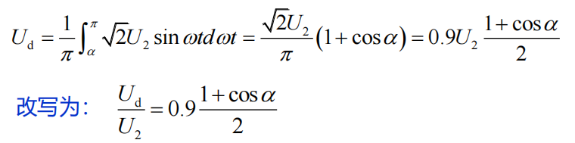
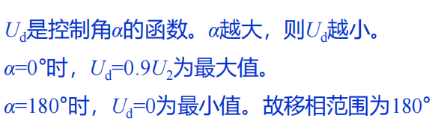
单相桥式全控整流电路-电阻性负载
u₂>0时,u_{a}>u_{b} ,
T1，T4导通，T2，T3关断，u_{d} = u_{a}-u_{b} =u₂
u₂<0时,u_{a}<u_{b} ,
T2，T3导通，T2，T3关断u_{d} = u_{b}-u_{a} =-u₂

Slide 5
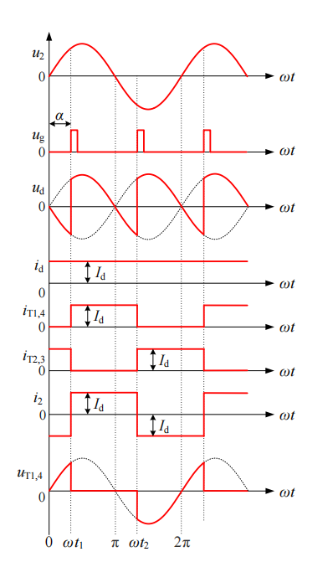
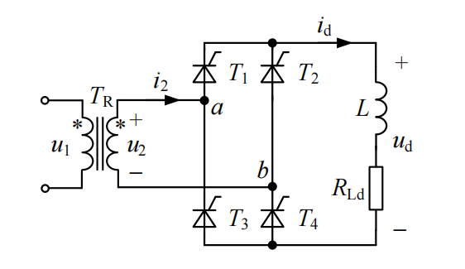
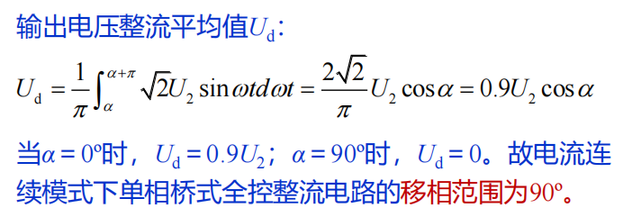
单相桥式全控整流电路-阻感性负载（电流连续模式）
注：小电感负载时移相范围是180° ，大电感负载时移相范围是90°。

Slide 6
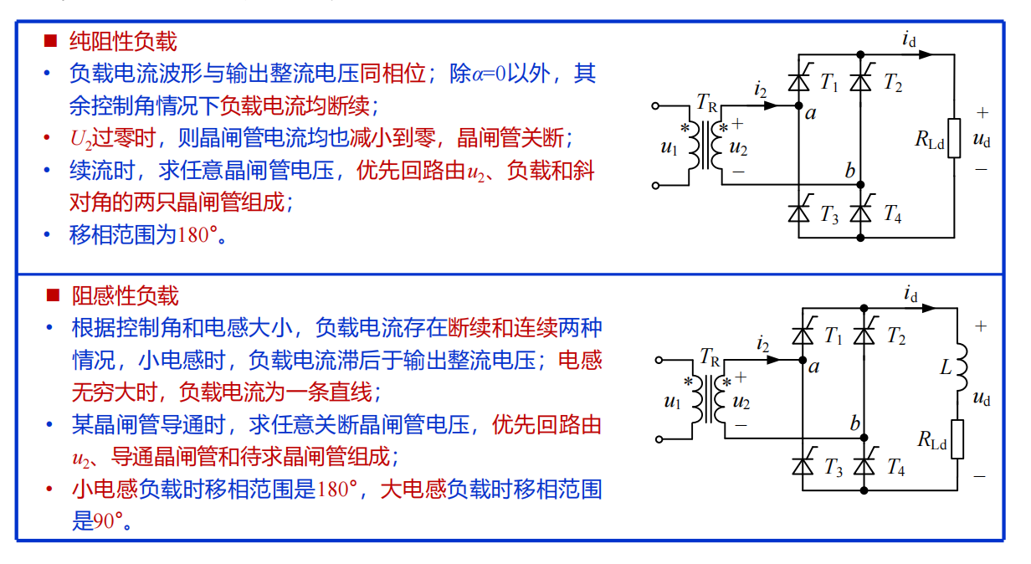
单相全控整流电路

Slide 7
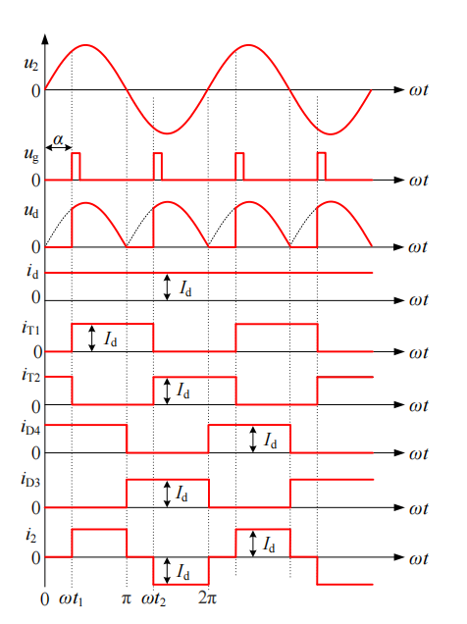
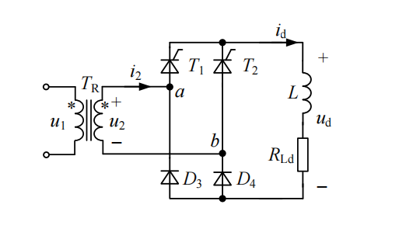
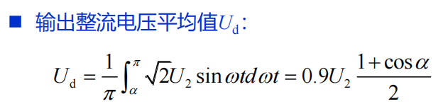
单相桥式半控整流电路-大电感负载

Slide 8
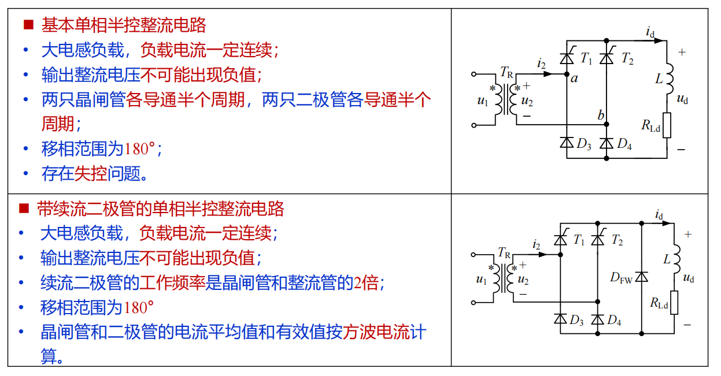
单相半控整流电路

Slide 9
2.三相半波相控整流电路

Slide 10
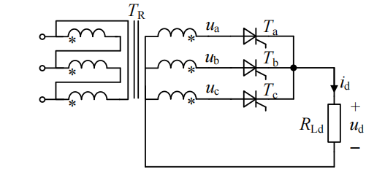
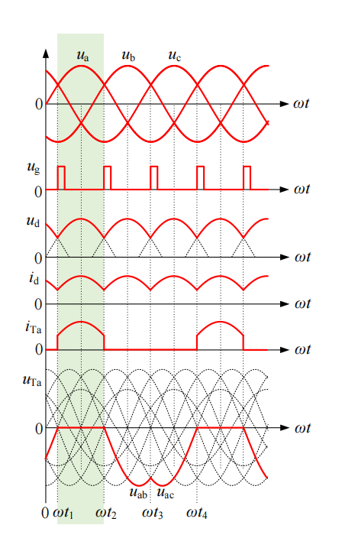
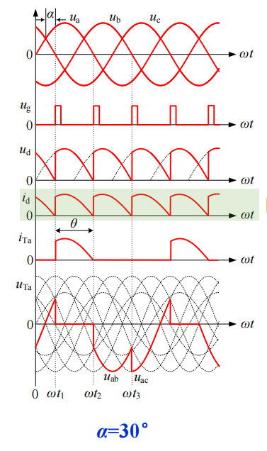
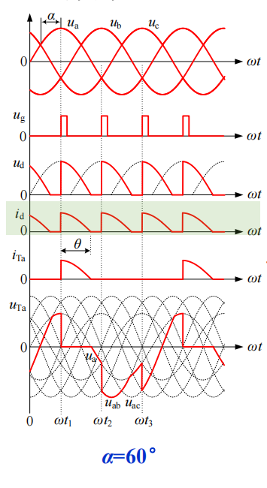
三相半波相控整流电路-电阻性负载
α=0°

Slide 11
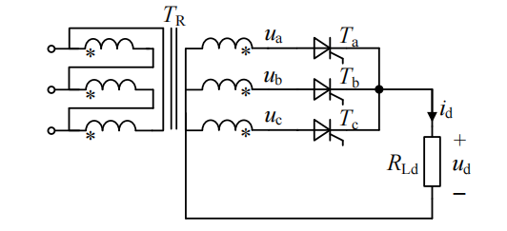
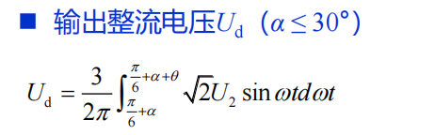
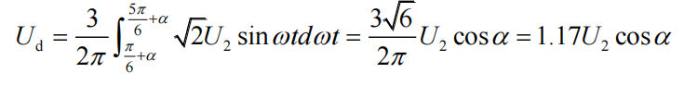
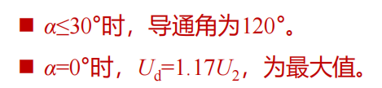
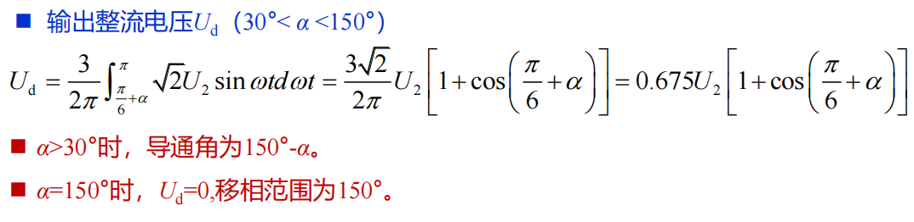
三相半波相控整流电路-电阻性负载

Slide 12
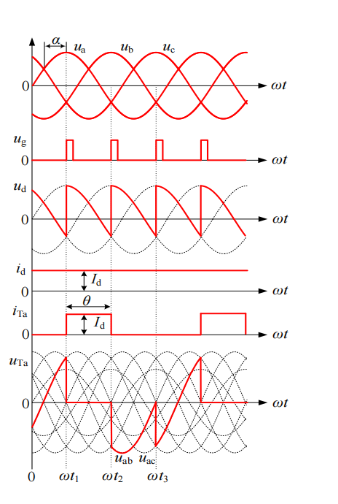
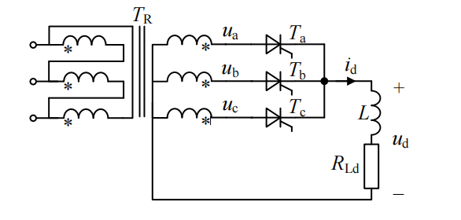
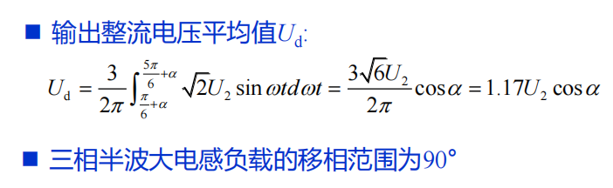
三相半波相控整流电路-阻感性负载（电流连续模式）

Slide 13
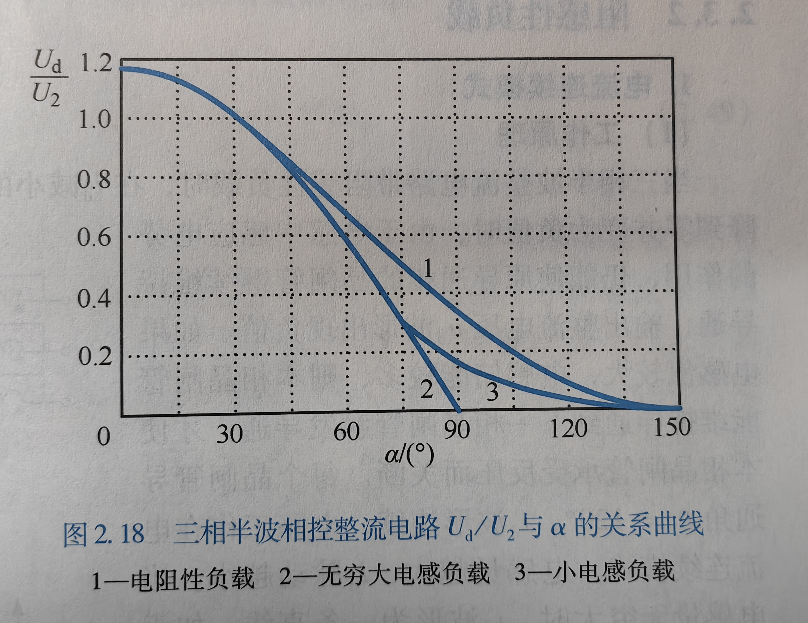
三相半波相控整流电路-阻感性负载（电流断续模式）
如果电感L较小且电阻RL 较大或控制角a较大，则在id上升过程中电感储能较少，下降时电感储能全部放出不足以维持电流连续，这时id将出现断续，电路工作在电流断续模式。从输出整流电压 ud波形来看，当电流连续且α=90°时，ud波形与横轴所包围的正负面积相等，因此平均电压Ud=0；而如果电感量较小，储能有限，id断续，ud波形包围的负面积将小于正面积。当α>90°时，该现象将继续存在，只有到150°时，正负面积均为零，此时ud或Ud才为零。Ud/U2与α的关系曲线为图中曲线3，最终仍将终止于150°因此电流断续模式的移相范围为150°

Slide 14
3.三相桥式相控整流电路

Slide 15
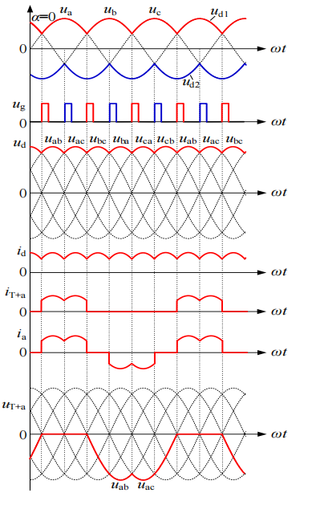
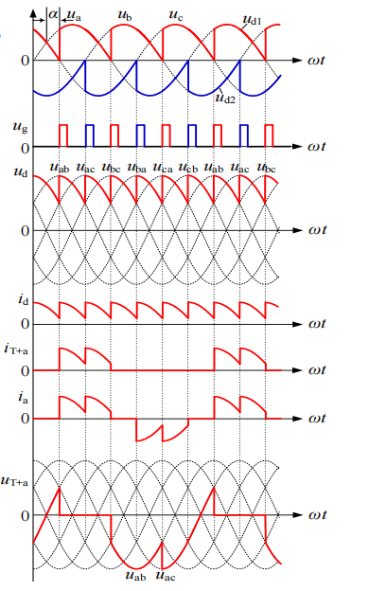
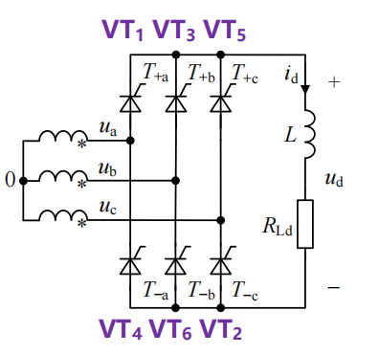
三相桥式相控整流电路-电阻性负载
α = 0°
α = 30°

Slide 16
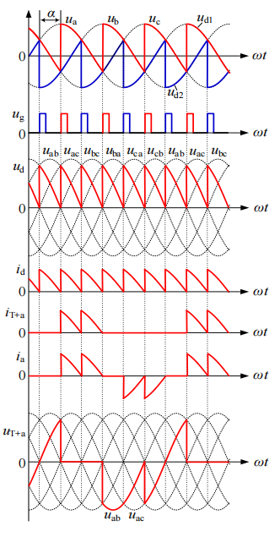
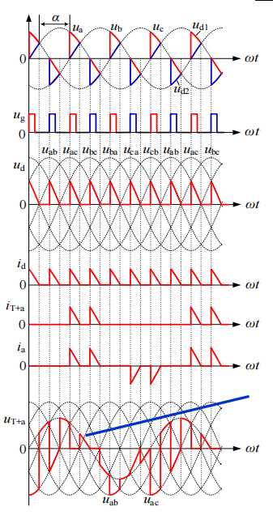
三相桥式相控整流电路-电阻性负载
α = 60°
α = 90°

Slide 17
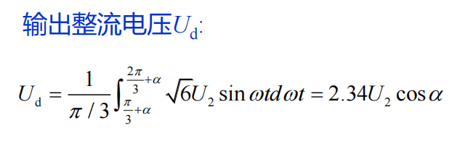
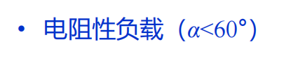
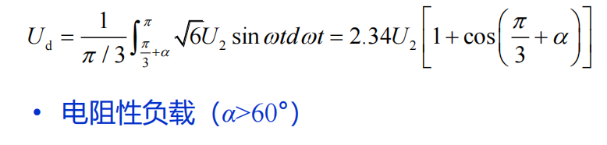
三相桥式相控整流电路-电阻性负载
α=0°时，Ud=2.34U2，为最大值
α=120°时，Ud=0，因此移相范围为120°

Slide 18
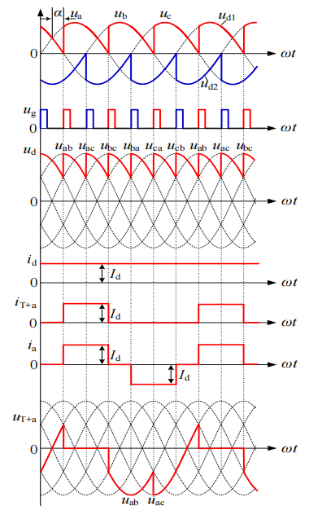
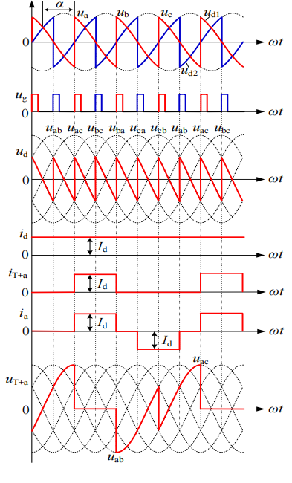
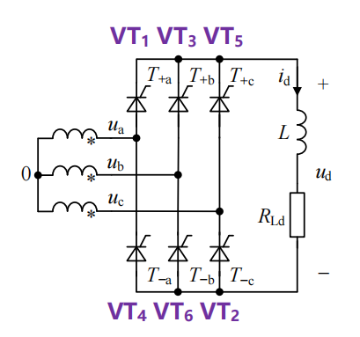
三相桥式相控整流电路-阻感性负载
α = 30°
α = 90°

Slide 19
三相桥式相控整流电路-阻感性负载
α=0°时，Ud=2.34U2
α=90°时，Ud=0
移相范围为90°

Slide 20
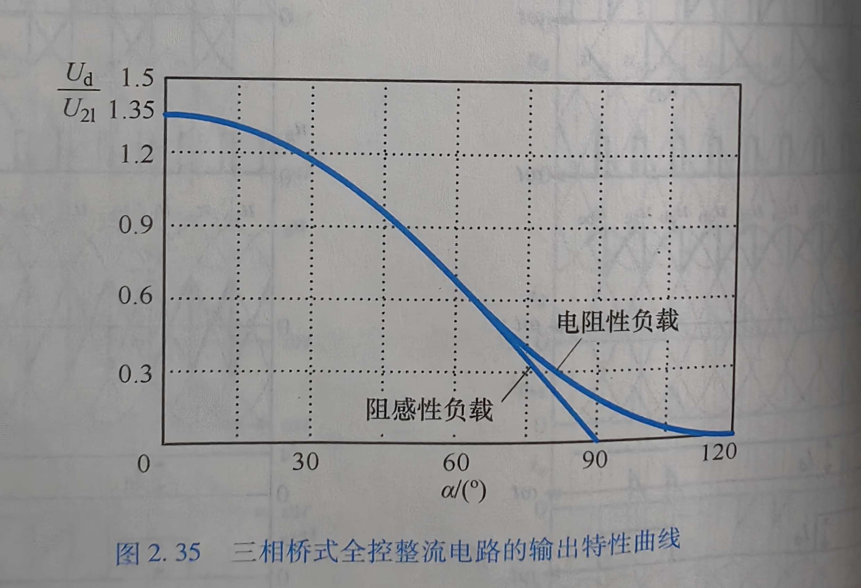
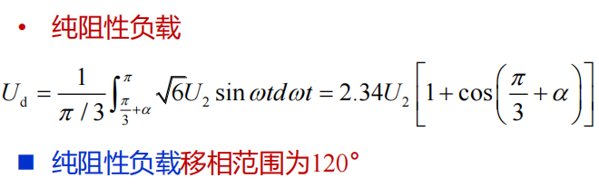
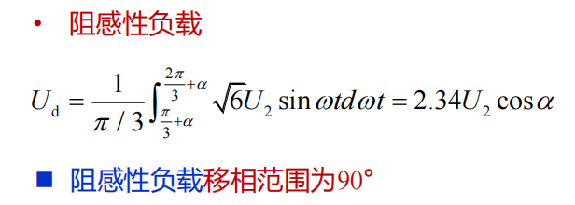
三相桥式相控整流电路

